Slide 1
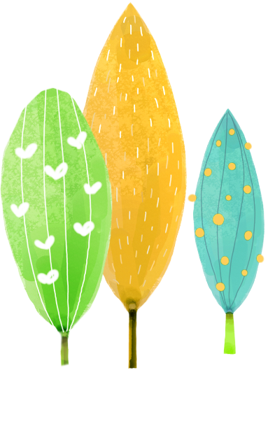
Ruộng bậc thang ở Sa Pa
Notes:
更多模板请关注：https://haosc.taobao.com

Slide 3
Ruộng bậc thang

Slide 4
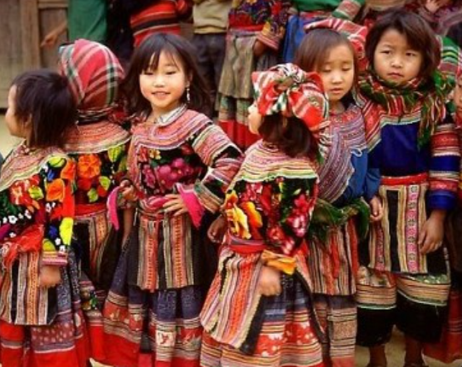
Em bé dân tộc H’mông

Slide 7
Giải nghĩa từ ngữ
Ruộng bậc thang
Khổng lồ
Bất tận
Ngạt ngào
Cần mẫn

Slide 8
1
2

Slide 9
1
2

Slide 10
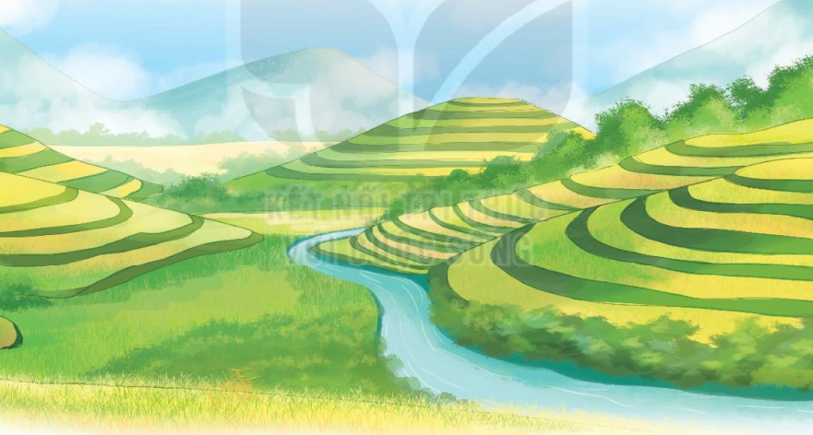

Slide 11
TRÒ CHƠI LẬT MẢNH GHÉP
3
1
3
1
2
2

Slide 12
a. Vào mùa lúa chín Sa Pa có gì đặc biệt?
Vào mùa lúa chín, Sa Pa có vẻ đẹp rực rỡ của ruộng bậc thang, một màu vàng trải dài, hương thơm ngào ngạt.
HẾT GIỜ
Quay về

Slide 13
Ruộng bậc thang có từ bao giờ?
Ruộng bậc thang có từ hàng trăm năm nay.
HẾT GIỜ
Quay về

Slide 14
Ai đã tạo nên những khu ruộng bậc thang
Những người Mông, Dao, Hà Nhì đã tạo nên những khu ruộng bậc thang.
HẾT GIỜ
Quay về

Slide 15
tờ lịch yêu thích tối mịt
cách xa túi xách chênh chếch

Slide 17
Chào các em
Hẹn gặp lại các em

